Slide 1
Автоматизированная информационная система диагностики образовательных достижений и тестирования обучающихся общеобразовательных организаций Московской области
(АИС ДИТ)
Практическое применение АИС ДИТ в образовательном процессе
dit.mosreg.ru
Докладчик: Гульцев Алексей Игоревич
Руководитель проектов
ООО «Биорг»

Slide 2
НОРМАТИВНАЯ БАЗА
Государственная программа Московской области «Эффективная власть» на 2014-2018 годы, утверждённая постановлением Правительства Московской области от 23.08.2013 № 660/37)
Подпрограмма II «Развитие информационно-коммуникационных технологий для повышения эффективности процессов управления и создания благоприятных условий жизни и ведения бизнеса в Московской области»
пункт 8.6 из перечня мероприятий
«Организация тестирования обучающихся общеобразовательных организаций на основе обеспечения их доступа к банку примеров контрольно-измерительных материалов государственной итоговой аттестации (ГИА) и информационным сервисам по обработке и автоматизированной проверке экзаменационных работ»
Notes:
2

Slide 3
ЦЕЛЬ
Создание условий для:
- организации мониторинга образовательных достижений учащихся на региональном, муниципальном, и школьном уровне
- самостоятельной подготовки учащихся Московской области к государственной итоговой аттестации
- проведения процедур государственного контроля качества образования
Notes:
3

Slide 4
НАЗНАЧЕНИЕ СИСТЕМЫ
Система предназначена для реализации процессов сбора, обработки и хранения информации при выполнении ОГВ Московской области и ОМСУ Московской области, диагностики учебных достижений и тестирования обучающихся общеобразовательных организаций Московской области по основным школьным предметам, в частности:
Организация доступа пользователей Системы к банку контрольно-измерительных материалов
Автоматизация формирования и распределения мониторинговых работ
Автоматизация обработки рукописных бланков мониторинговых работ
Автоматизация проверки мониторинговых работ
Автоматизация хранения результатов мониторинговых работ
Автоматизация аналитических исследований по результатам мониторинговых работ
Notes:
4

Slide 5
ФУНКЦИИ
Формирование сведений, необходимых для диагностики образовательных достижений и тестирования обучающихся ОО Московской области
Формирование банка КИМ (база данных, содержащая контрольно-измерительные материалы в унифицированном формате)
Notes:
5

Slide 6
ФУНКЦИИ
3. Проведение диагностики учебных достижений и тестирования обучающихся общеобразовательных организаций Московской области по основным школьным предметам
Notes:
6

Slide 7
ФУНКЦИИ
4. Автоматизация проверки мониторинговых работ
Notes:
7

Slide 8
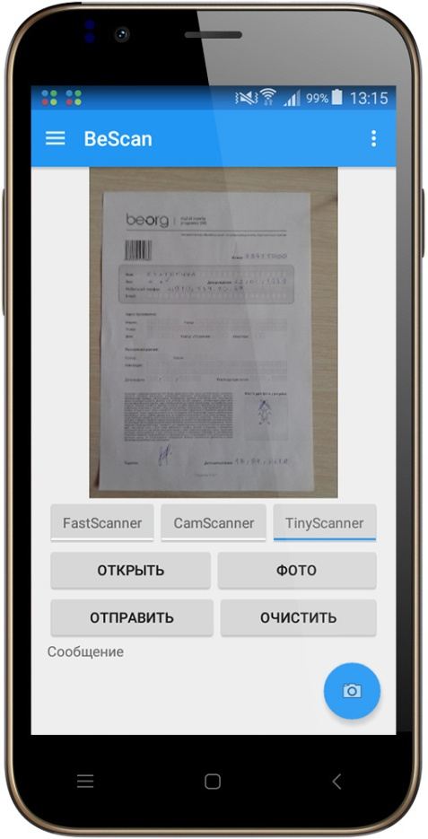
ФУНКЦИИ
5. Автоматическая обработка бумажных рукописных бланков
БИСКАН – интегрированное с АИС ДИТ программное обеспечение для обработки документов любой сложности: от изображений и рукописного текста, до анкет и напечатанных бланков
Массив документов (до 100 000 в 1й лицензии)
Сканируется (возможно использование телефона и приложения Бискан)
Полностью обработанные данные выгружаются в систему.
Достаточно одного сотрудника (до 100 000 документов в день)
Готовые результаты, не требующие дополнительной обработки
или
1 лицензия = 100 000 документов
А В ЭТО ВРЕМЯ УЧИТЕЛЬ – УЧИТ
Notes:
8

Slide 9
РАЗДЕЛ ПОМОЩЬ

Slide 10
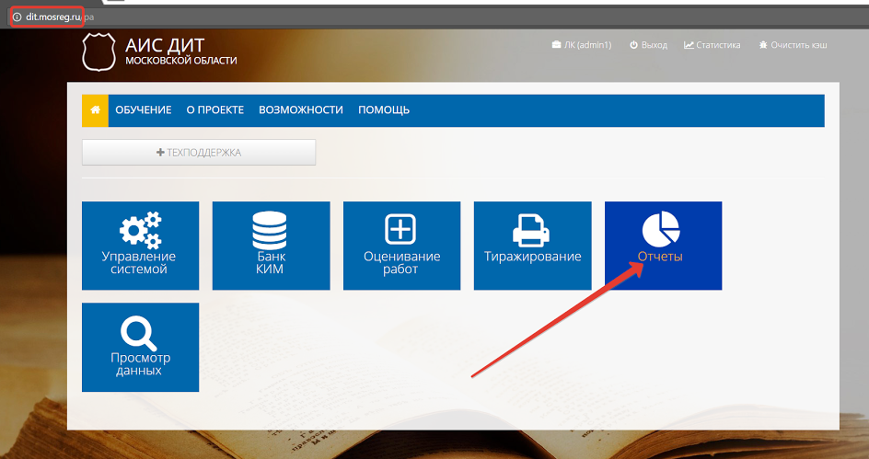
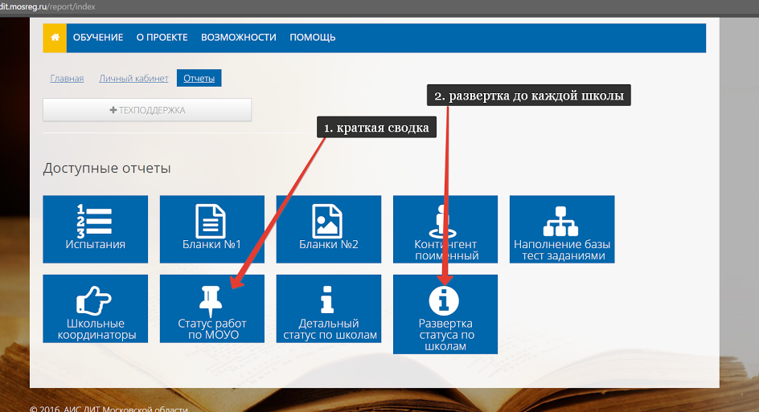
РАЗДЕЛ СТАТИСТИКА

Slide 11
ОСОБАЯ БЛАГОДАРНОСТЬ МУНИЦИПАЛИТЕТАМ
Комитет по образованию Администрации Городского округа Подольск
Управление образования Сергиево-Посадского муниципального района Московской области
Комитет по образованию администрации Раменского муниципального района
Управление образованием администрации муниципального образования Люберецкий муниципальный район Московской области
Управление образования администрации Дмитровского района Московской области
Управление по образованию Администрации городского округа Химки Московской области
Управление образования Администрации городского округа Мытищи
Управление по образованию Наро-Фоминского района Московской области
Управление образования Администрации городского округа Домодедово Московской области
766 Школы в которых назначено хотя бы одно испытание
из них 629 школ хотя бы одно испытание завершили
Notes:
11

Slide 12
МУНИЦИПАЛИТЕТЫ НЕ РАБОТАЮЩИЕ С
АИС ДИТ
МОУО Орехово-Зуевского района Московской области
Комитет по образованию Администрации города Серпухова
Управление образования Администрации Зарайского муниципального района Московской области
Управление образования Администрации города Лобня
Управление образования администрации г. Фрязино Московской области
Отдел образования Администрации города Пущино
Управление образованием администрации Истринского муниципального района
Управление образования Администрации городского округа Электросталь Московской области
Notes:
12

Slide 13
ЧТО ДАЛЬШЕ
Использовать АИС ДИТ в своей ежедневной практике
Notes:
13

Slide 14
ПЕРСПЕКТИВЫ ПРОЕКТА
I. Развитие сообщества учителей - тестологов, способных участвовать в создании КИМ в качестве авторов и экспертов педагогических тестовых материалов;
II. Расширение банка КИМ, в том числе — за счет КИМ нового поколения, предназначенных для использования в рамках ФГОС, включение в процесс всех педагогов по основным предметам и учащихся с 4 по 11 классы;
III. Использование результатов оценки качества образования для управления качеством в системе образования Московской области за счет объективной и независимой экспертизы знаний учащихся;
IV. Построение системы электронного обучения, повышения квалификации педагогов и профессиональной ориентации обучающихся в соответствии с потребностями экономики региона.
Notes:
14

Slide 15
СПАСИБО ЗА ВНИМАНИЕ!
Прием обращений по вопросам работы системы производится
в рабочие дни с 10 до 18 часов по московскому времени.
Единая телефонная линия: 8 (800) 555-55-13
Служба поддержки: dev.dit.mosreg.ru
Электронная почта: mosreg@beorg.ru

